Slide 1

OSI model podatkovne komunikacije
Uvod u računalne mreže

Slide 2
OSI model
1984. godine ISO – International Standard Organization formulira jedinstveni standard za podatkovne mreže koji se naziva OSI – Open System Interconnection
Cilj: standardizirati različite vrste i tipove podatkovnih (računalnih) mreža čiji je broj vrtoglavo rastao
Iz standarda proizlazi referentni OSI model – skup smjernica kojeg se svi trebaju pridržavati da bi različite mreže bile kompatibilne
OSI model je podjeljen u sedam slojeva, gdje svaki sloj opisuje skup povezanih funkcija koje omogućuju jedan dio računalne komunikacije.
Svih sedam slojeva zajedno, prikazuju tok podataka od izvora prema odredištu.

Slide 3
OSI model
Aplikacijski sloj
Prezentacijski sloj
Viši slojevi - obrađuju informaciju
Sloj sesije
Transportni sloj
Mrežni sloj
Sloj podatkovne veze
Niži slojevi - obrađuju podatke i signale
Fizički sloj

Slide 4
7. Aplikacijski sloj (Application Layer)
pruža usluge mrežnim aplikacijama pomoću protokola za obavljanje korisničkih aktivnosti poput surfanja internetom, slanja e-pošte, virtualnih terminala (FTP, HTTP/S, SMTP, Telnet)
ne pruža usluge krajnjem korisniku,
OSI model općenito ne opisuje sučelja prema korisniku.
Npr.: Web preglednici (Google Chrome, Firefox,…) su aplikacije na računalu. Ne nalaze se u aplikacijskom sloju, ali koriste protokole aplikacijskog sloja (HTTP ili HTTPs)

Slide 5
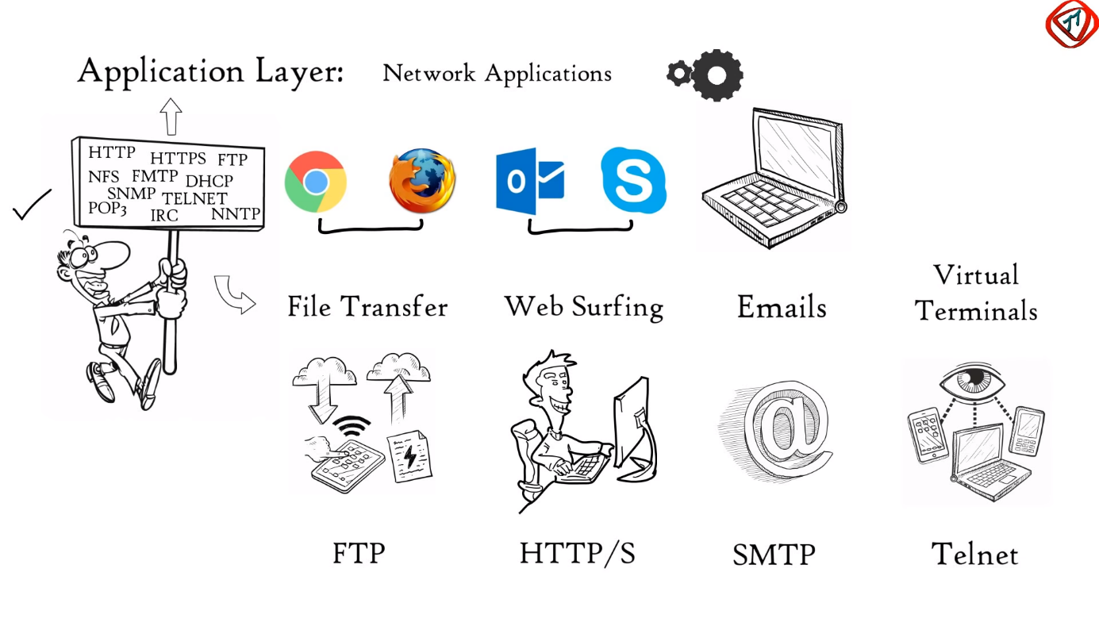
7. Aplikacijski sloj (Application Layer)
…pruža usluge mrežnim aplikacijama pomoću protokola

Slide 6
6. Prezentacijski sloj (Presentation Layer)
Prezentacijski sloj prima podatke s aplikacijskog sloja, 3 funkcije:
Translacija: postupak pretvaranja podataka koji su u obliku znakova i brojeva u binarni format prilagođen računalima. Npr. pretvara iz ASCII u EBCDIC kod
Kompresija: smanjuje se broj bitova koji se koriste za predstavljanje izvornih podataka
Lossy
Lossless
Enkripcija: povećava sigurnost osjetljivih podataka. Na strani pošiljatelja se podaci šifriraju, a na strani primatelja podaci se dešifriraju. Npr. SSL protokol (Secure Sockets Layer) koristi se u prezentacijskom sloju za šifriranje i dešifriranje

Slide 7
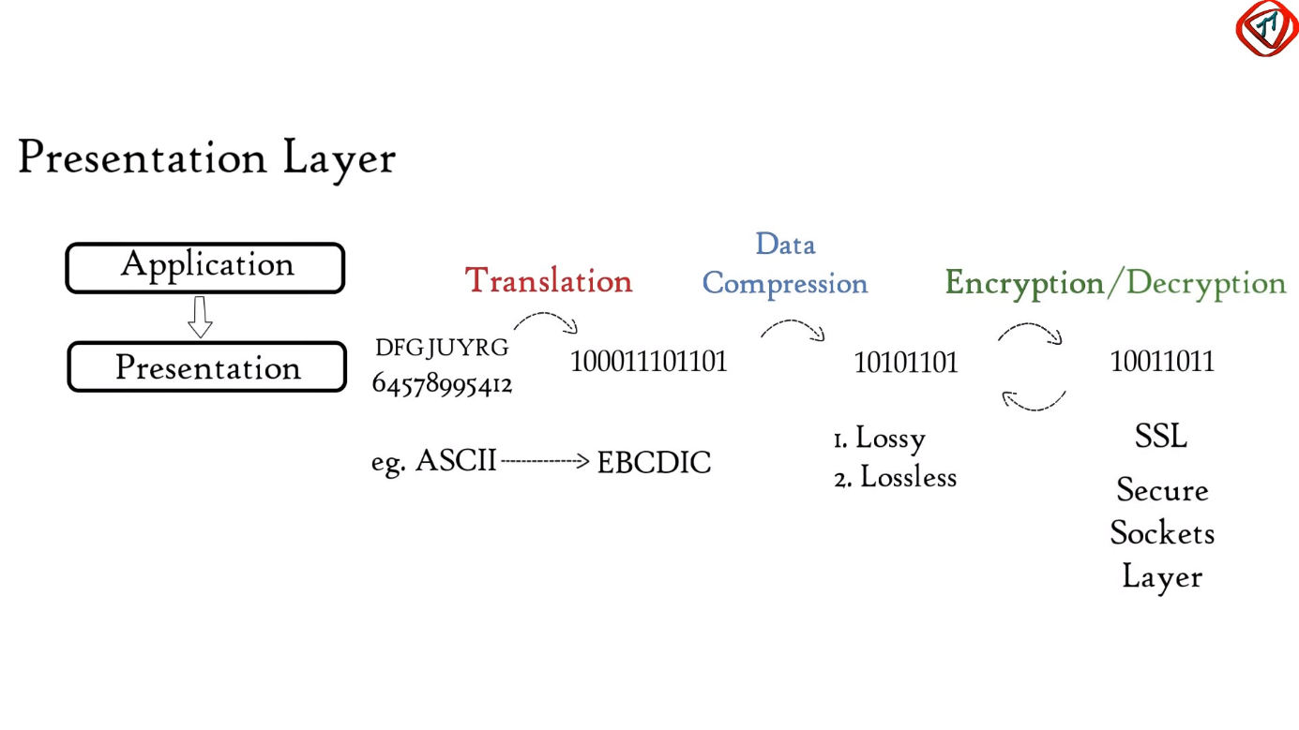
6. Prezentacijski sloj (Presentation Layer)
3 funkcije: translacija, kompresija (Lossy, Lossless), Enkripcija

Slide 8
5. Sesijski sloj (Session Layer)
Pomaže u uspostavljanju, sinkronizaciji i upravljanju veza koje omogućuju slanje i primanje podataka, te prekida veza (sesija) po završetku komunikacije
Autentifikacija: postupak kojim se utvrđuje tko želi pristup podacima. Za to, poslužitelj koristi korisničko ime i lozinku. Ako se upisano korisničko ime i lozinka podudaraju, uspostavlja se sesija (veza) između vašeg računala i poslužitelja
Autorizacija: postupak koji poslužitelj koristi kako bi utvrdio ima li korisnik dozvolu za pristup datoteci.
Upravljanje sesijama: prati zapis preuzetih datoteka. Npr. web stranica sadrži tekst, slike itd. Tekst i slike se spremaju kao zasebne datoteke na web poslužitelju. Kada zatražite web stranicu u vašem web pregledniku, otvara se zasebna sesija za preuzimanje svake od ovih datoteka i slika. Te se datoteke primaju u obliku paketa podataka. Sloj sesije prati koji podatkovni paket pripada kojoj datoteci, bilo tekstualnoj ili slikovnoj datoteci, i prati gdje ide primljeni paket podataka.

Slide 9
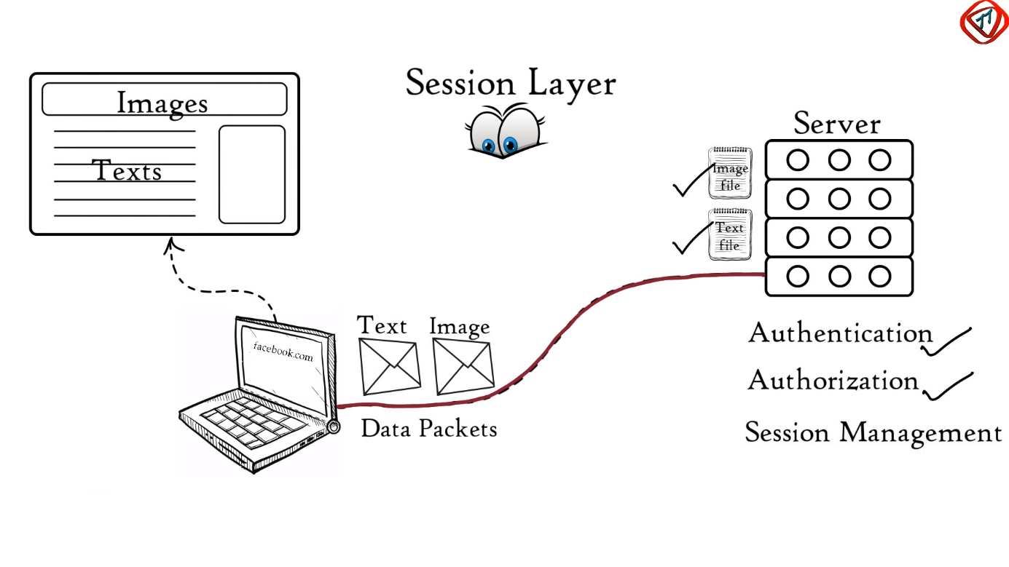
5. Sesijski sloj (Session Layer)
…pomaže u uspostavljanju, sinkronizaciji i upravljanju veza: Autentifikacija, Autorizacija, Upravljanje sesijama

Slide 10
4. Transportni sloj (Transport Layer)
zadužen za kontrolu pouzdanosti prijenos podataka između uređaja
otkriva i ispravlja greške u prijenosu (traži ponovno slanje)
Funkcije sloja:
Segmentacija
Kontrola protoka podataka (brzina slanja)
Otkrivanje i korekcija grešaka u prijenosu
Kvaliteta usluge (TCP ili UDP)

Slide 11
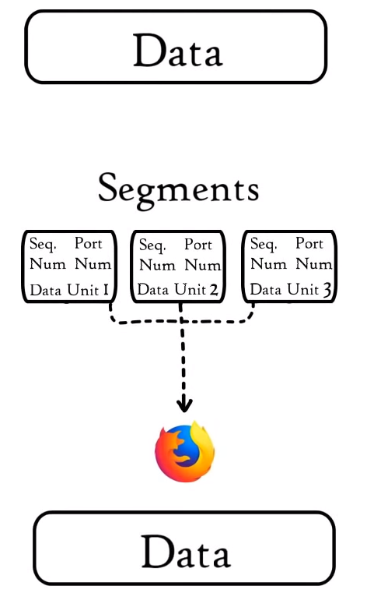
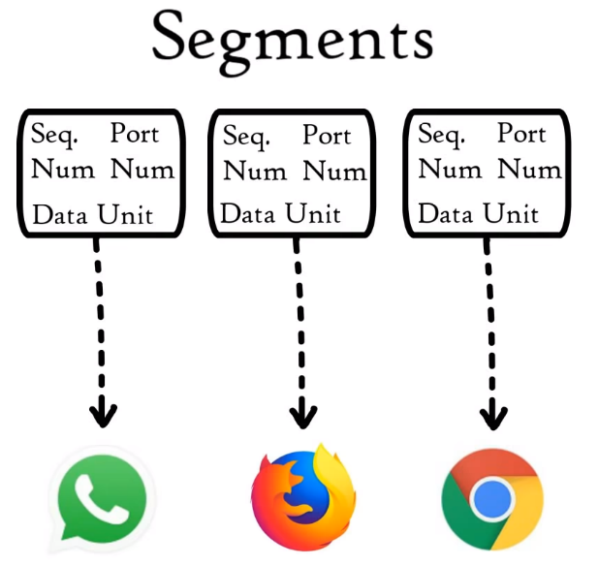
4. Transportni sloj (Transport Layer)
a) Segmentacija
Podaci primljeni iz sloja sesije dijele na manje jedinice podataka koje nazivamo segmentima.
Segment sadrži izvorni i odredišni broj priključka (port number) i redni broj segmenta. Broj priključka (porta) pomaže usmjeriti podatkovne jedinice na željene aplikacije

Slide 12
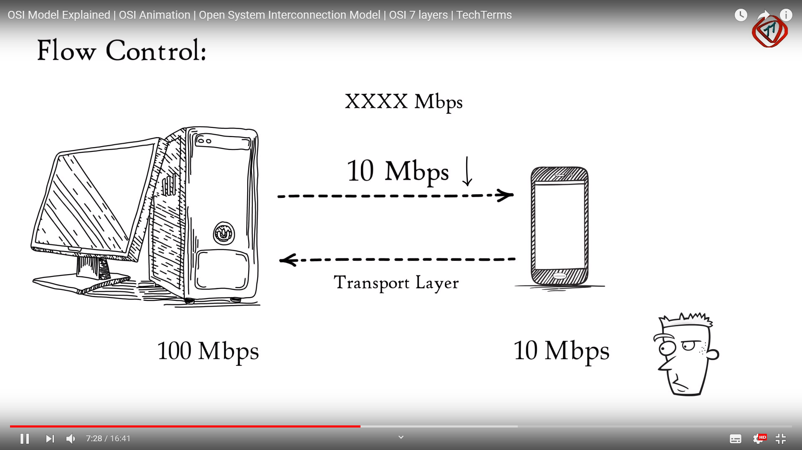
4. Transportni sloj (Transport Layer)
b) Kontrola protoka podataka (brzina slanja)
U kontroli protoka, transportni sloj kontrolira razinu količine podataka koju prijemnik može obraditi

Slide 13
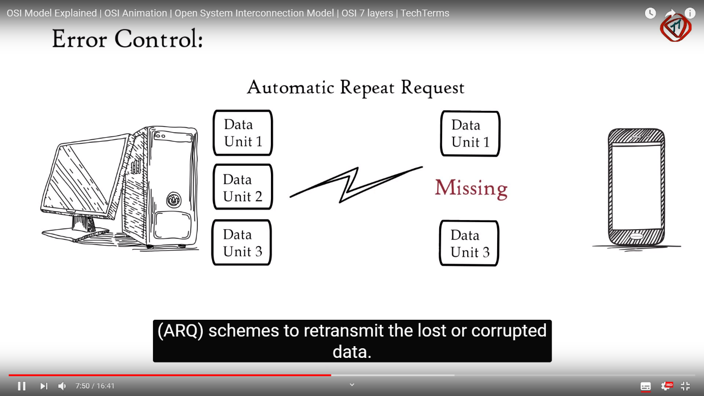
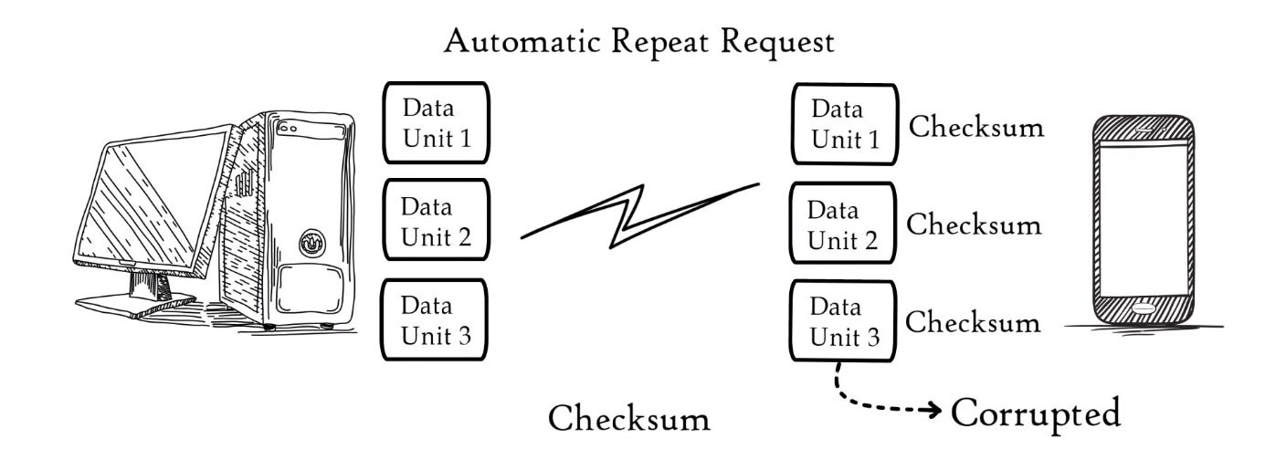
4. Transportni sloj (Transport Layer)
c) Kontrola pogreške (engl. Error Control)
Ako neki Segmenti ne stignu na odredište, transportni sloj šalje automatsko ponavljanje zahtjeva (ARQ) za ponovno slanje izgubljenih ili oštećenih podataka.

Slide 14
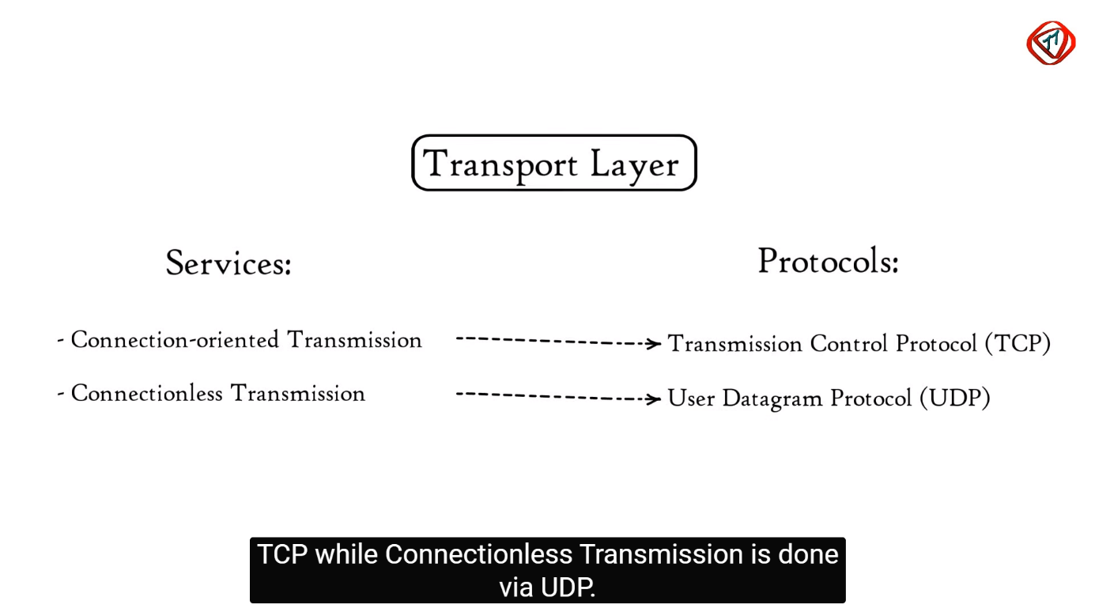
4. Transportni sloj (Transport Layer)
d) Kvaliteta usluge (TCP ili UDP)
Koriste se dva protokola: TCP i UDP. Ako se neki paket "zagubi" na putu, TCP će tražiti da se ponovo pošalje, pa je stoga pogodan za razmjenu podataka za koje je integritet podatka na višoj razini od brzine prijenosa.
UDP nema kontrolu da li se poneki paket zagubio, pa je prikladan za multimedijalne aplikacije, gdje nije toliko bitno da li se zagubi poneki paket, nego je bitna brzina komunikacije.

Slide 15
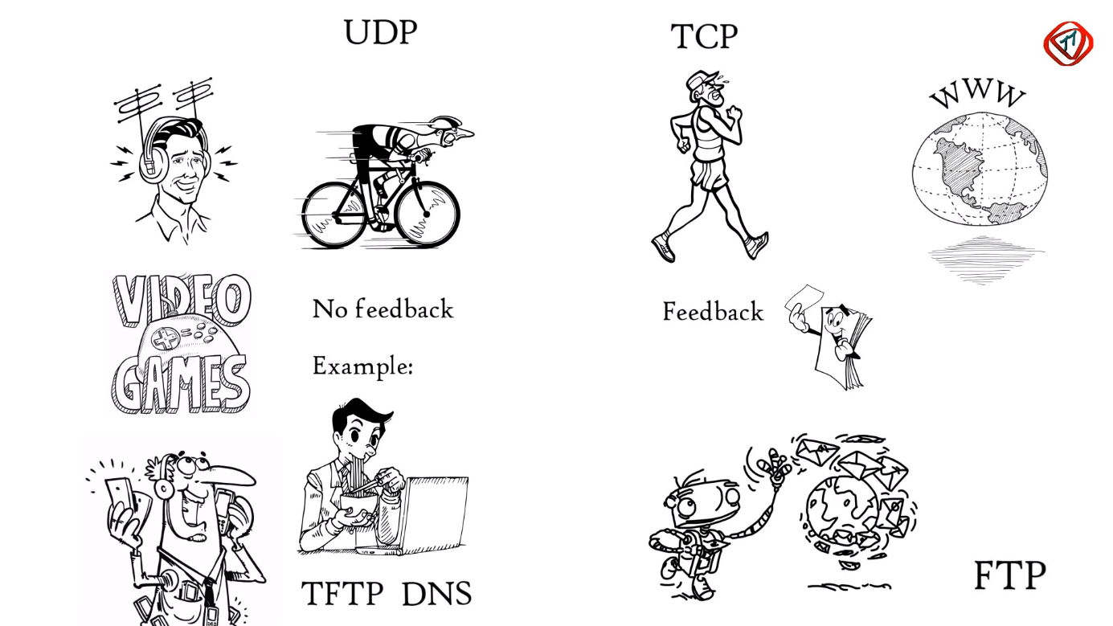
4. Transportni sloj (Transport Layer)
d) Kvaliteta usluge (TCP ili UDP)

Slide 16
4. Transportni sloj (Transport Layer)
d) Kvaliteta usluge (TCP ili UDP)
UDP je brži od TCP-a jer ne daje povratne informacije (Feedback) dok TCP daje povratne informacije.
Izgubljeni podaci kod TCP protokola se ponovno šalju, dok kod UDP protokola to nije slučaj te se zanemaruju.
UDP se koristi kada nije bitno da korisnik primi kompletan podatak npr. kod izravnog prijenosa filmova, pjesama, igrica, TFTP, DNS,…
TCP se koristi kada korisnik mora primiti kompletan podatak npr. web stranice, e-mail-ovi, FTP,…

Slide 17
Pitanja
1. Napiši kratko o OSI modelu (kada je nastao, što je, koji je cilj te kako je podijeljen)
2. Nacrtaj OSI model (označi i više i niže slojeve i što obrađuju)
3. Objasni aplikacijski sloj i objasni protokole koje sadrži ?
4. Objasni prezentacijski sloj i objasni funkcije koje sadrži ?
5. Pojasni sloj sesije i pojasni funkcije koje sadrži ?
6. Pojasni transportni sloj i pojasni funkije koje sadrži ?

Slide 18
3. Mrežni sloj (Network Layer)
Mrežni sloj djeluje prilikom prijenosa podataka s jednog računala na drugo koja se nalaze u različitim mrežama
Funkcije mrežnog sloja:
Logičko adresiranje (engl. Logical adressing),
Usmjeravanje (Routing) i
Određivanje staze/puta (Path determination).
Uređaji koji rade na ovom sloju: usmjernici (routeri)

Slide 19
3. Mrežni sloj (Network Layer)
a) Logičko adresiranje
IP adresiranje koje se vrši u mrežnom sloju naziva se logičkim adresiranjem.
Svako računalo u mreži ima jedinstvenu IP adresu.
Mrežni sloj dodjeljuje IP adresu pošiljatelja i primatelja svakom segmentu radi formiranja IP paketa.
IP adrese dodjeljuju se kako bi se osiguralo da svaki paket podataka može doći na točno odredište
IPv4 adresa je 32-bitna oblika: 192.168.1.1, 172.16.0.0,...

Slide 20
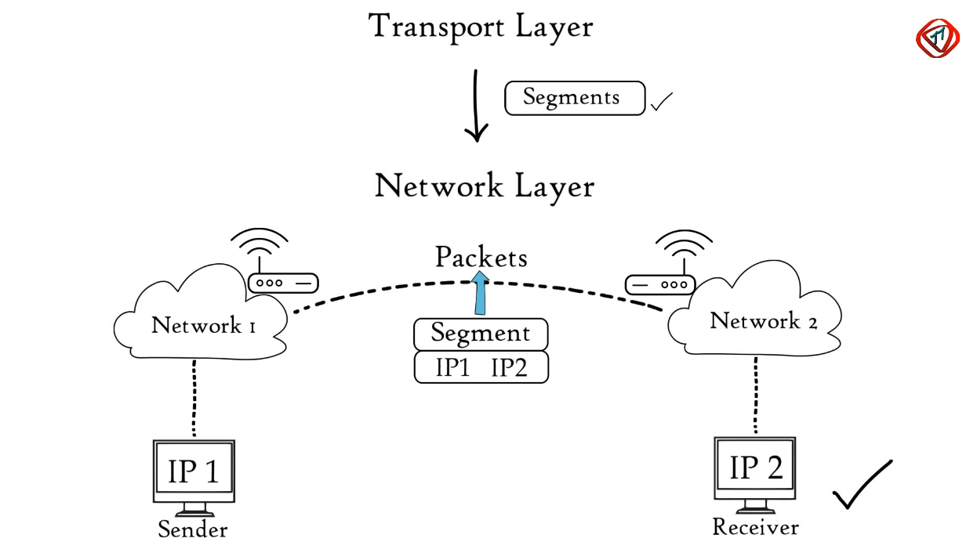
3. Mrežni sloj (Network Layer)
a) Logičko adresiranje

Slide 21
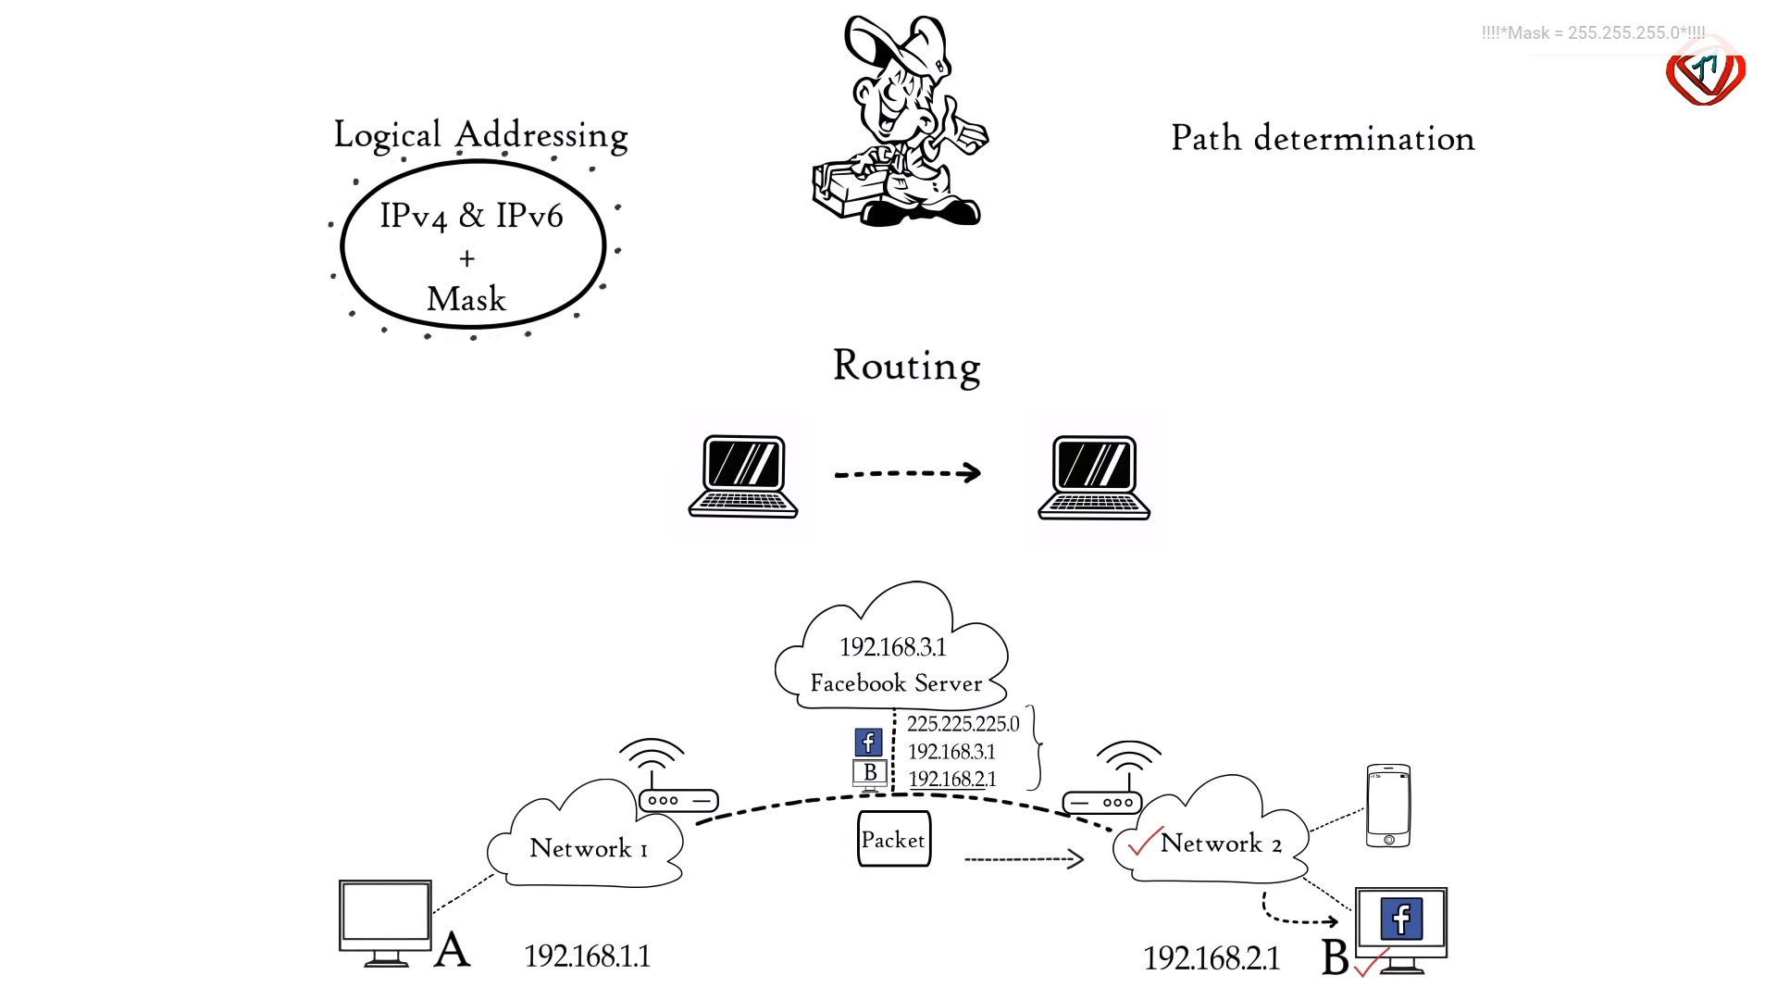
3. Mrežni sloj (Network Layer)
b) Usmjeravanje (engl. Routing)
Usmjeravanje je metoda slanja Paketa podataka s izvora na odredište (s računala koje šalje na računalo koje prima). Format logičke adrese može biti IPv4 ili IPv6 + mrežna maska (subnet mask).

Slide 22
3. Mrežni sloj (Network Layer)
b) Usmjeravanje (engl. Routing)

Slide 23
3. Mrežni sloj (Network Layer)
c) Određivanje putanje (engl. Path determination)
Računalo može biti povezano sa drugim računalom preko više različitih putanja
Odabir najboljeg puta za dostavu podataka od izvora do odredišta zove se određivanje putanje (Path determination).
Za određivanje najbolje moguće putanje za isporuku podataka, uređaji mrežnog sloja (routeri) koriste slijedeće protokole:
1. OSPF (Open Shortest Path First),
BGP (Border Gateway Protocol) i
IS-IS (Intermediate System to Intermediate System).

Slide 24
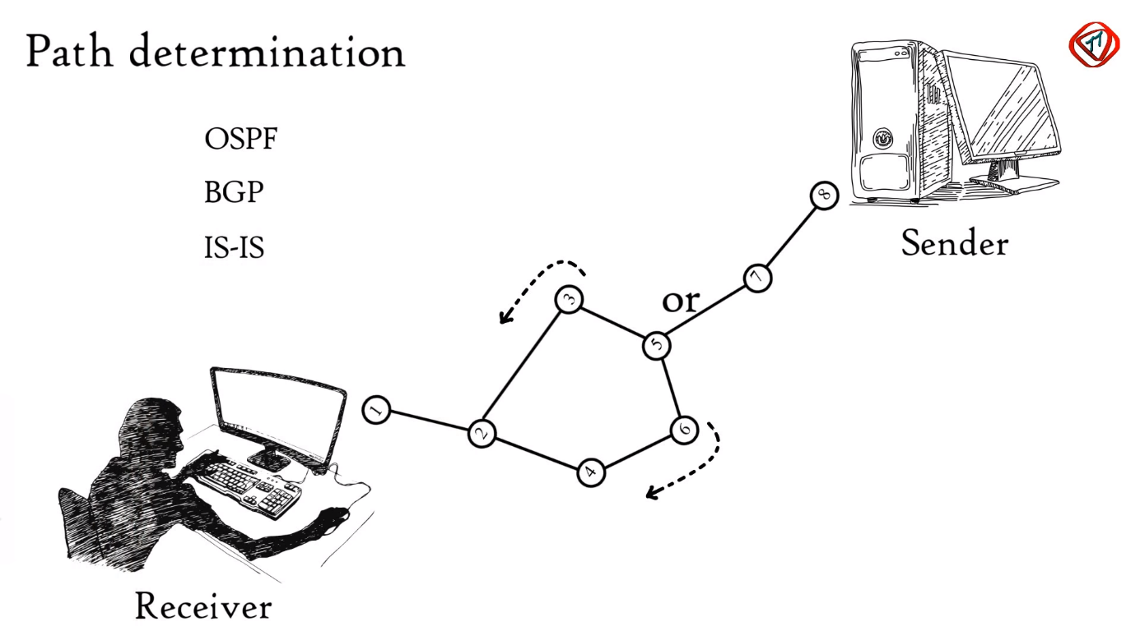
3. Mrežni sloj (Network Layer)
c) Određivanje putanje (engl. Path determination)

Slide 25
2. Sloj podatkovne veze (Data link layer)
Prima paket podataka iz mrežnog sloja.
Funkcije:
Stvara Okvir (Frame) dodavanjem Fizičkih (MAC) adresa primatelja i pošiljatelja (u okvir se dodaju i još neki drugi parametri)
Kontrolira kako se podaci postavljaju na medij i primaju iz medija koristeći tehnike
Otkriva pogreške u prijenosu preko 1. sloja
Brine se o pristupu mediju za prijenos podataka
Uređaji koji rade na ovom sloju: preklopnici (switchevi)

Slide 26
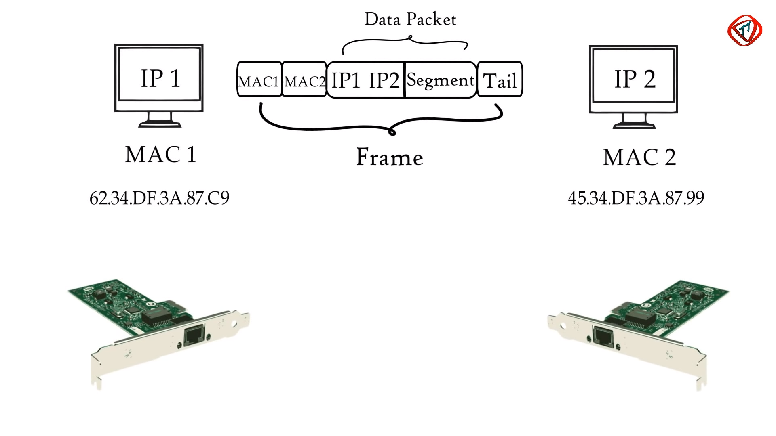
2. Sloj podatkovne veze (Data link layer)
a) Stvaranje Okvira (Frame)
Na ovom sloju odvija se fizičko adresiranje gdje se MAC adrese pošiljatelja i primatelja dodaju svakom Paketu.
MAC adresa (fizička adresa) je alfanumerički kod napisan u heksadecimalnom obliku (48 bita) koji je proizvođač dodijelio mrežnom uređaju i pohranjena u ROM čipu uređaja

Slide 27
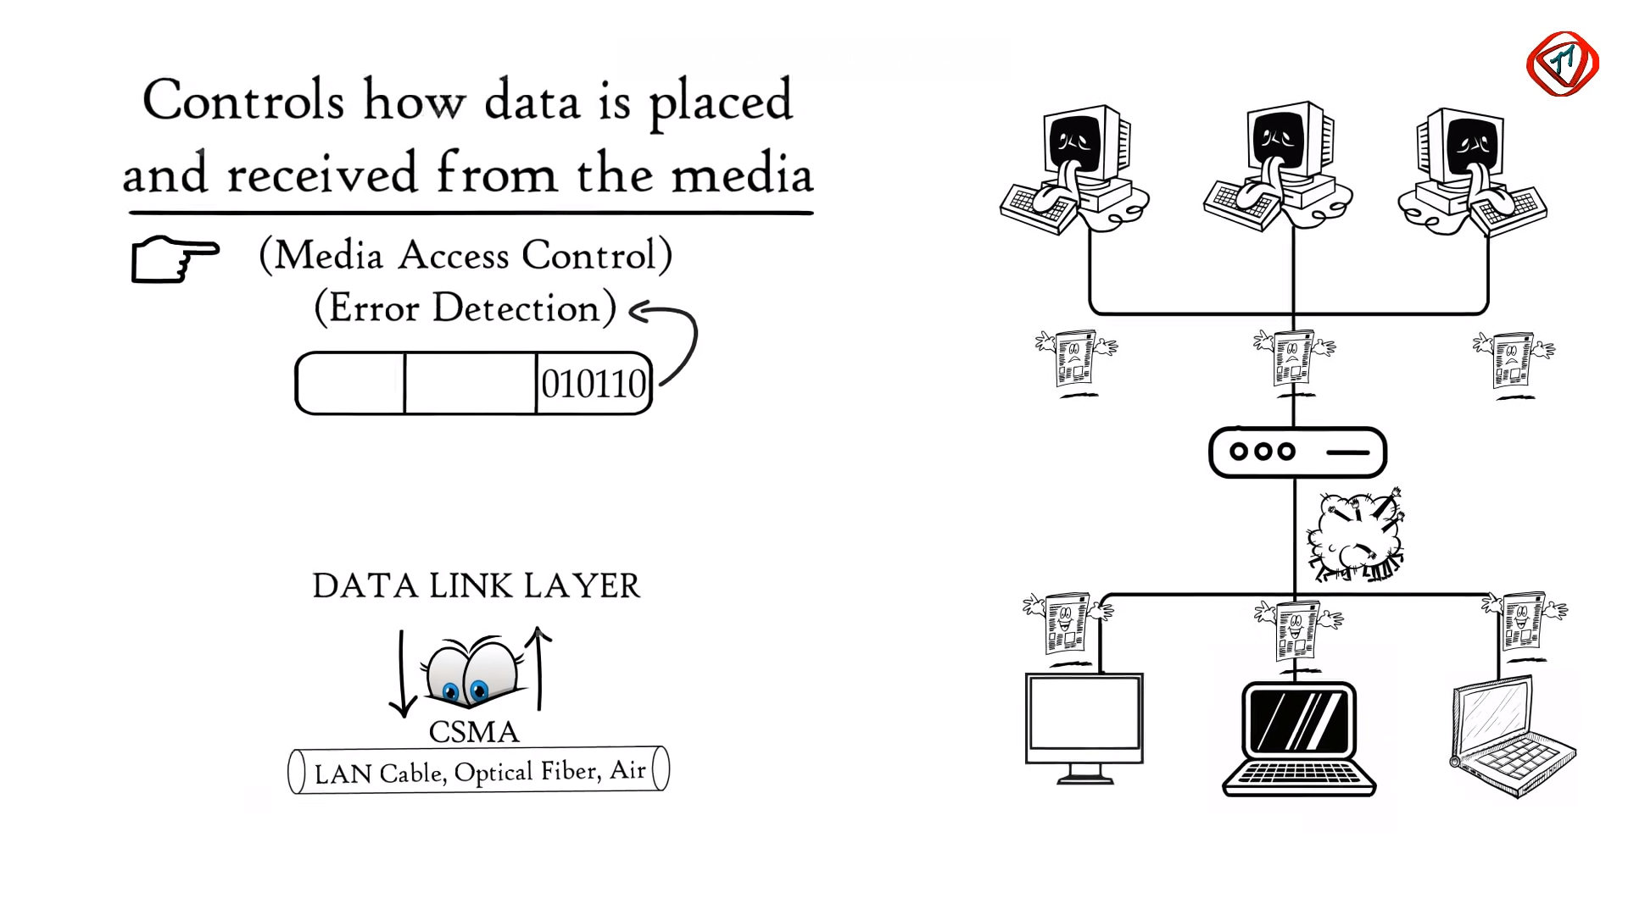
2. Sloj podatkovne veze (Data link layer)
b) Kontrolira kako se podaci postavljaju na medij i primaju iz medija koristeći tehnike
Otkriva pogreške u prijenosu preko 1. sloja
Brine se o pristupu mediju za prijenos podataka
Detaljnije u nastavku predmeta…

Slide 28
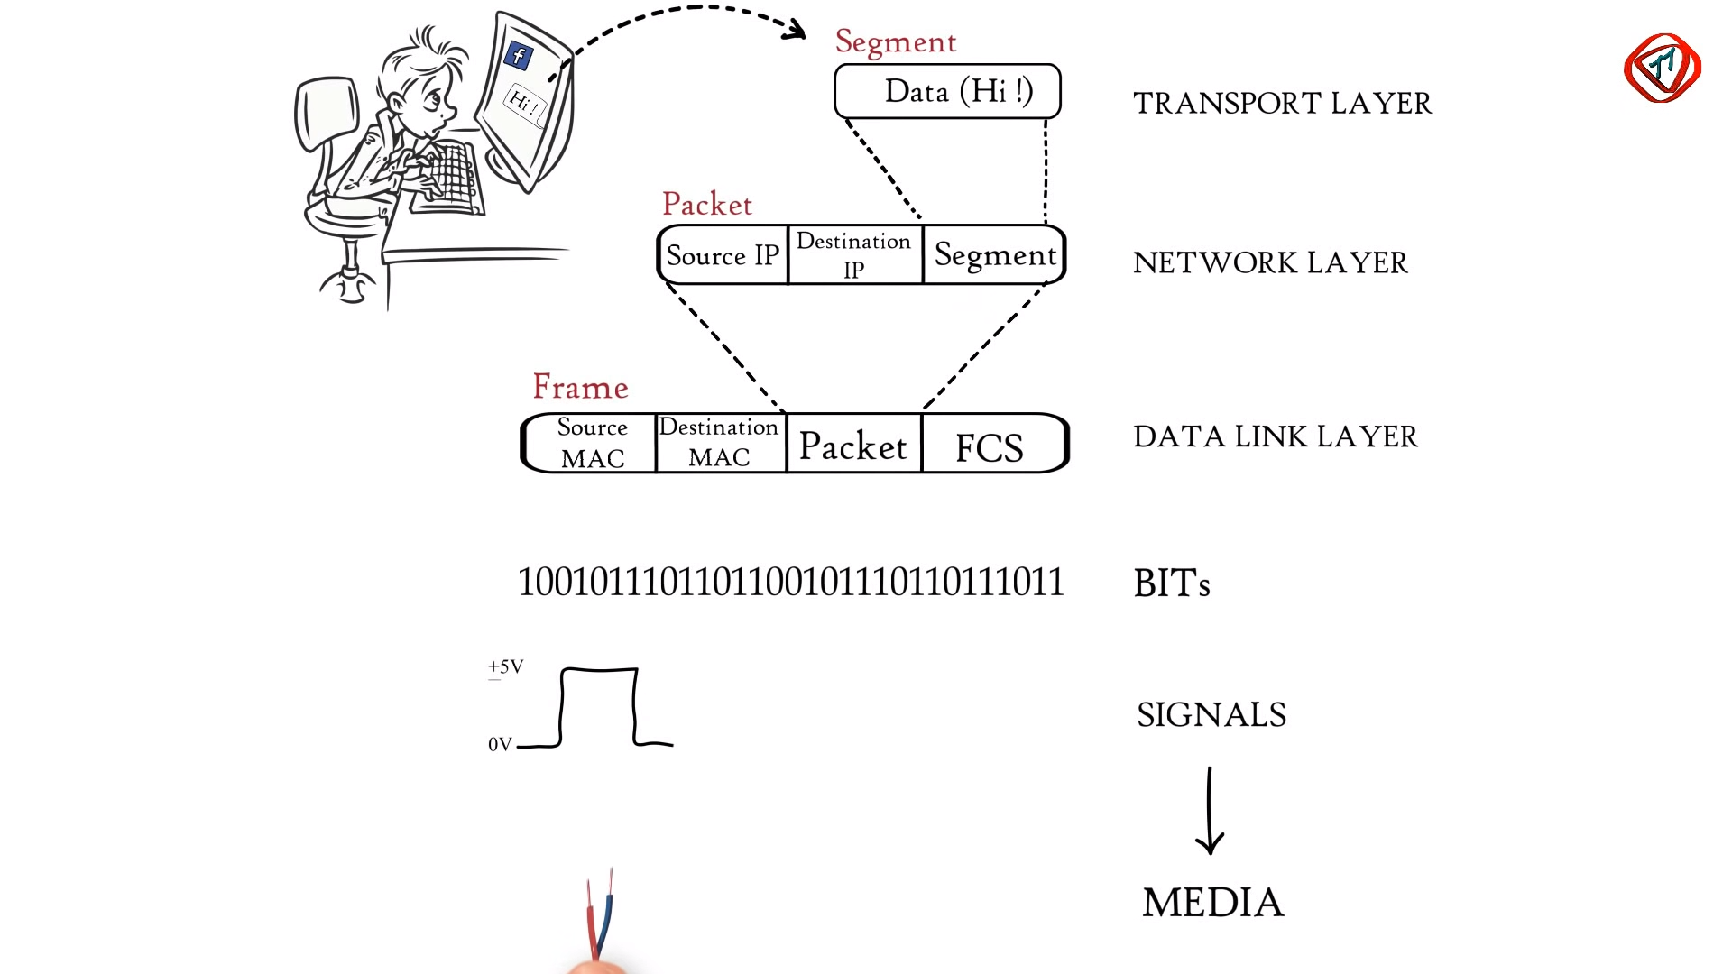
1. Fizički sloj (Physical layer)
Podaci s aplikacijskog sloja enkapsulirani su u segmente na transportnom sloju, enkapsulirani su u pakete u mrežnom sloju i enkapsulirani u okvire u podatkovnom sloju. U fizičkom sloju okvir (frame) se tretira kao niz binarnih 0 i 1.

Slide 29
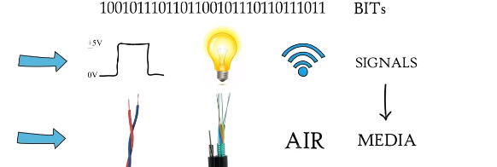
1. Fizički sloj (Physical layer)
Brine o fizičkim komponentama mreže: mediju za prijenos (bakar, optika, radio valovi), konektorima, razinama napona i signala, brzinama prijenosa podataka, itd
Pretvara binarni niz znakova u različite signale ovisno o prijenosnom mediju: električki (bakar – LAN kabel), svjetlosni (optičko vlakno) ili radio signalima (prostor).
Uređaji koji rade na ovom sloju: repeateri, hubovi (koncentratori), mrežne kartice...

Slide 30
TCP/IP model
OSI referentni model je općenit i odnosi se na sve uređaje i sustave koji služe za prijenos podataka
Prije njega (70.- ih godina) osmišljen je tzv. slojeviti model pod nazivom TCP/IP model, a poznat je kao Internet model
Pogodniji je za objašnjavanje procesa u Internetu, a koristi se danas u praksi ravnopravno sa OSI modelom

Slide 31
TCP/IP model
Sastoji se od 4 sloja:
Aplikacijski sloj
Transportni sloj
Internet sloj
Sloj mrežnog pristupa

Slide 32
OSI i TCP/IP model
Oba modela koriste slojeve za prikaz komunikacije i ti slojevi imaju slične uloge.
Oba modela koriste packet-switched tehnologiju.
Aplikacijski sloj
Aplikacijski sloj
Smjer kretanja paketa koji odlaze s računala
Smjer kretanja paketa koji dolaze na računalo
Prezentacijski sloj
Sloj sesije
Transportni sloj
Transportni sloj
Mrežni sloj
Internet sloj
Sloj podatkovne veze
Sloj mrežnog pristupa
Fizički sloj

Slide 33
Domaća zadaća
Opisati karakterističan protokol za svaki od slojeva OSI modela
Aplikacijski sloj
HTTP, FTP, DNS, SNMP
Prezentacijski sloj
SSL,TLS
Sloj sesije
NetBIOS, PPTP
Transportni sloj
TCP, UDP
Mrežni sloj
IP, ARP, ICMP, IPSec
Sloj podatkovne veze
Ethernet, WLAN, PPP
Fizički sloj
Ethernet, USB, Bluetooth, IEEE802.11

Slide 34
YouTube video materijali
LITERATURA i PREDAVANJE 1:
OSI Model Explained | OSI Animation | Open System Interconnection Model | OSI 7 layers | TechTerms : https://www.youtube.com/watch?v=vv4y_uOneC0
PREDAVANJE 2:
48 OSI Model Overview: https://www.youtube.com/watch?v=_dxuTm495h4
49 OSI Layer 7 The Application Layer: https://www.youtube.com/watch?v=-wzL3jcky-g
50 OSI Layer 6 The Presentation Layer: https://www.youtube.com/watch?v=RGVrn4Z02qY
51 OSI Layer 5 The Session Layer: https://www.youtube.com/watch?v=fWM-a3onIOk
52 OSI Layer 4 The Transport Layer: https://www.youtube.com/watch?v=AmHOxWBYGaA
53 OSI Layer 3 The Network Layer: https://www.youtube.com/watch?v=dNInnvmRivI
54 OSI Layer 2 The Data Link Layer: https://www.youtube.com/watch?v=0b3h7CdJRpQ
55 OSI Layer 1 The Physical Layer: https://www.youtube.com/watch?v=hRr20m10NLw

Slide 35
Pitanja 2
7. Opiši mrežni sloj te opiši funkcije koje on ima ?
8. Koja je uloga sloja podatkovne veze te opiši njegove funkcije ?
9. Navedi nazive podataka kako se
enkapsuliraju po slojevima ?
10. Opiši ulogu i rad fizičkog sloja ?
11. Opiši i nacrtaj TCP/IP model ?

